Slide 1
6. Argumentit kuntoon!
IDEA (LOPS21)
FI1 Johdatus filosofiseen ajatteluun

Slide 2
Virittäytyminen aiheeseen
Ota kantaa: Jokaisella on oikeus omiin mielipiteisiin!
… mutta myös velvollisuus perustella ne.
… ja muuttaa niitä, jos kohtaa paremmat perustelut.
Pohdi:
Milloin oma fiilis tai ”maalaisjärki” riittää perusteluksi?
Onko hyvä perustelu saanut sinut joskus muuttamaan mieltäsi? Mikä teki perustelusta vakuuttavan?

Slide 3
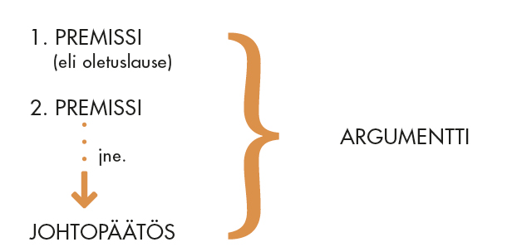
Argumentin rakenne

Slide 4
Argumentti
Argumentin tehtävä on tehdä väitteestä hyväksyttävä
eli vakuuttaa erimieliset!
Argumentin osat:
Premissit: alkuoletukset ja perustelut
Johtopäätös: väite, jonka uskottavuus halutaan todistaa
Logiikka: premissit ja johtopäätöksen yhdistävä johdonmukainen päättely
Esimerkki: Premissi 1: Ympäristön saastuttamista pitää vähentää. Premissi 2: Pienhiukkaspäästöt saastuttavat ympäristöä. Premissi 3: Fossiilisista polttoaineista tulee pienhiukkaspäästöjä. Johtopäätös: Fossiilisten polttoaineiden käyttöä pitää vähentää.

Slide 5
Deduktiivinen päättely
Deduktiivinen päättely on
muodollisesti pätevää
loogisesti sitovaa
totuuden säilyttävää
johdonmukaista.
Eli:
Jos premissit ovat tosia
ja päättely pätevää
myös johtopäätös on tosi.
Esimerkkejä:
Premissi 1: Kaikki koirat osaavat haukkua. Premissi 2: Frodo on koira. Johtopäätös: Frodo osaa haukkua.
Premissi 1: Jos sataa, tarvitsen sateenvarjon. Premissi 2: Sataa. Johtopäätös: Tarvitsen sateenvarjon.

Slide 6
Induktiivinen päättely
Induktiivinen päättely on
yksittäisten havaintojen pohjalta tehty yleistys
Huom. Ei ehdottoman varmaa tai loogisesti sitovaa.
Mutta:
tarpeellinen tapa tuottaa uutta tietoa
voi olla luotettavaa, jos
havaintoja on riittävästi
otos on oikein koostettu.
Esimerkkejä:
Premissi 1: Olen nähnyt tuhat strutsia. Premissi 2: Mikään niistä ei osannut lentää. Johtopäätös: Strutsit eivät osaa lentää.
Premissi 1: Kokemukseni perusteella on niin, että kun taivaalla on tummia pilviä, kohta sataa vettä. Premissi 2: Taivaalla on tummia pilviä. Johtopäätös: Kohta sataa vettä.

Slide 7
Millainen on hyvä argumentti?
Hyvän argumentin tunnistaa
pätevästä päättelystä
hyvistä perusteluista.
Pätevän päättelyn tunnistaa
Deduktio: loogisesti sitovasta muodosta
Induktio: huolellisesti toteutetusta yleistyksestä.
Hyvä perustelu on
uskottavampi kuin väite
jotain aiemmin tunnettua tai hyväksyttyä
luotettavasta lähteestä peräisin.
Vasta-argumentti pyrkii tekemään perustelusta epäuskottavan.
Hyvää perustelua vastaan on vaikea esittää vasta-argumentteja.

Slide 8
Retoriikka
Miksi argumentti voi tuntua joskus vakuuttavalta, mutta ei kestäkään kriittistä arviointia?
Retoriset keinot = ei-järkiperäiset tavat argumentoida vakuuttavasti
esim. kaunopuheisuus, pelottelu, auktoriteetti
Retoriikka = puhetaito
Taitavan ajattelijan vakuuttaa järkiperäiset argumentit, eikä pelkästään
tyylikäs ilmaisu
tunteisiin vetoaminen
puhujan auktoriteettiasema tai uskottavuus.
Huom. Retorisia keinoja voi toki käyttää myös järkevän argumentin tukemiseen.

Slide 9
Tehtävä
Tutustu listaan argumentointivirheistä: Idea 1, s. 58–60, digikirjassa tekstilaatikko luvun 6 loppupuolella.
Mitkä virheistä olet kohdannut aiemmin?
Mihin virheisiin olet syyllistynyt joskus itse?
Tee koko luvun pohjalta ohjeet hyvään argumentointiin:
Oma ajattelu
Tee näin...
Älä tee näin...
Muiden ajattelu
Ota argumenttien hyviin puoliin kantaa näin...
Tuo virheet esiin näin...

